Slide 1
Bibliotekundervisningens fremtid – nytt fokus på metodikk og digitalisering
PhD on Track som nettressurs i bibliotekkurs for ph.d.-kandidater
VIRAK-konferansen for universitets- og høgskolebibliotek, Stavanger 13.-14. juni 2019
Hege Charlotte Faber, NTNU
Michael Grote, UiB

Slide 4
Nytt fokus på metodikk og digitalisering
Bibliotekets bidrag til forskningsstøtte for ph.d.-kandidater
Ph.d.-kandidaters behov, våre tilbud: «Overførbare ferdigheter» i praksis
Aktiv læring i bibliotekkurs
E-læring – utfordringer og muligheter
Digital skrivestøtte - noen eksempler fra undervisningspraksis

Slide 5
Hva er et bibliotek?

Slide 6
Forventninger til biblioteket
Instruksjon
Repositorium
Dokumentleverandør
Effektivitet
Effektivitet
Ressurser
Læring

Slide 7
Ph.d.-kandidater i dag…
Spesialisering
Tverrfaglighet
Nødvendighet å prioritere
Store forskjell angående metoder og arbeidsmåter
Behov for orientering
Behov for skreddersydde svar
Behov for mer individuell oppfølging

Slide 8
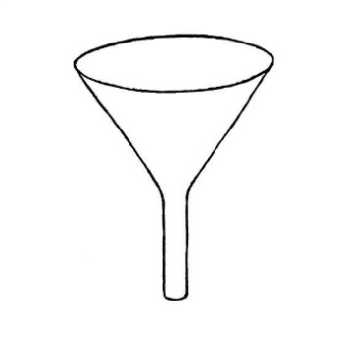
What’s in it for me?
«Overførbare ferdigheter»
Transfer av kunnskap – hva betyr det i praksis?
Individuelt prosjekt i fokus
Faglighet
Matnyttighet
Metodisk refleksjon

Slide 9
Eksempler søk, litteraturkartlegging, skriving
Research question
Literature search
Reviewing Literature
Research question
Literature search
Literature Review

Slide 10
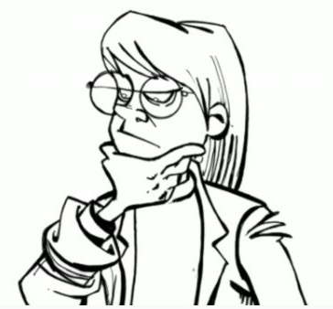
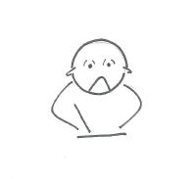
Academic Writing on Ph.D.-level?
Is it?

Slide 11
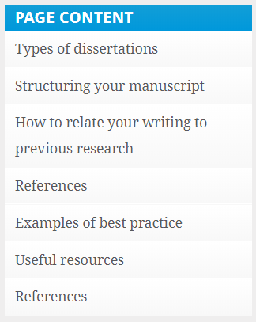

Slide 12
PhD day at the Mathematical and Natural Science Faculty
A PhD survival camp
Meet fellow PhD candidates and research support staff over coffee, lectures and discussions. We cover topics from surfing the publication tsunami to increasing your visibility.
Program:
What and how to search, read and cite
Get access to the literature you want
Research data management
Writing a research paper - a survival guide
Copyright and open access
How you get evaluated and what you can do to improve your impact
Web of Science vs Google Scholar

Slide 13
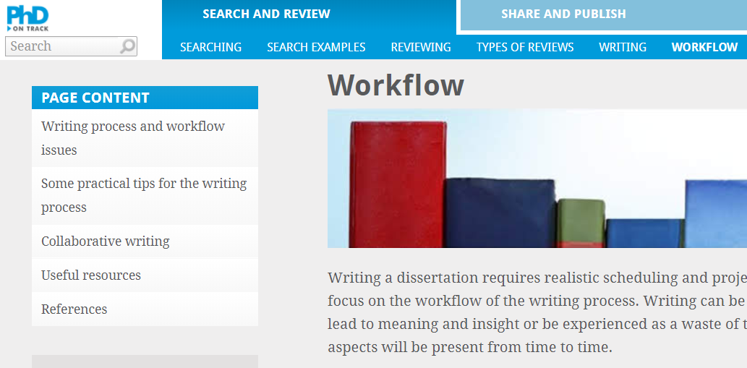
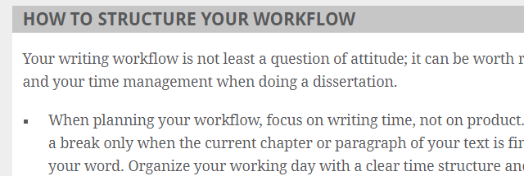
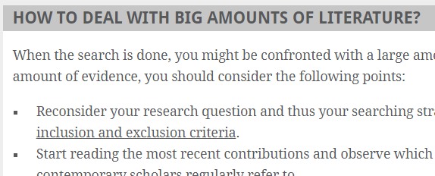

Slide 14
Aktiv læring
Engasjerende
Kommunikativ
Prosessorientert
Selvrefleksiv
Betydningsfull
Samarbeid og peer review
Workshop
Omvendt klasserom

Slide 15
Hvordan får vi til aktiv læring i undervisningen vår?
Aktivisering
https://flinga.fi/tools

Slide 16
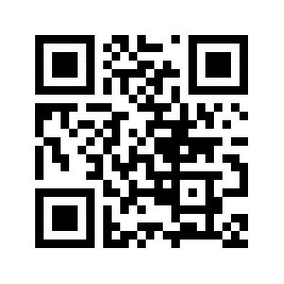
Skreddersydde svar?
https://tinyurl.com/phdontrack

Slide 17
Hvordan får vi til aktiv læring i undervisningen vår?
Samarbeid og diskusjon:
Omvendt klasserom

Slide 18
https://www.eur.nl/en/about-eur/vision/integrity-code/dilemma-game
In groups of 3: Discuss the following three situations in your group. What would you do?
Are there any other solutions?
Time for group discussion: 15 min

Slide 19
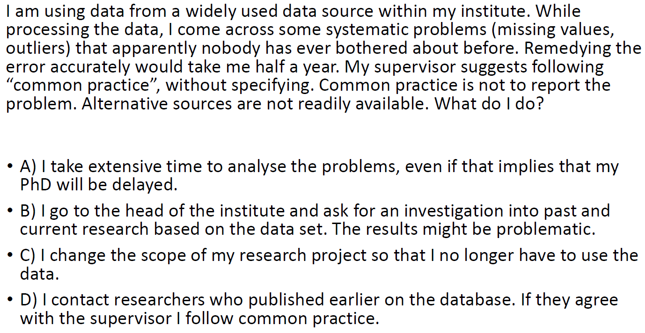
Dilemma 1

Slide 20
E-læring – noen stereotyper
Nettbasert læring erstatter campus-undervisning.
Nettbasert læring er ressursbesparende.
Nettbasert læring er motiverende.
Nettbasert læring har bedre læringseffekt enn vanlig campus-undervisning.
Nettbasert læring har sosialt isolerende effekt.
Nettbasert læring er bare en nødløsning.

Slide 21
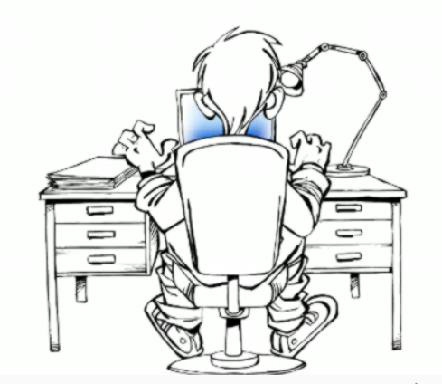
E-læring og aktiv læring
Samarbeid på nett:
Peer reviewing

Slide 22
Literature review and publishing for PhD students Universitetet i Bergen, Bibliotek for humaniora
Tverrfaglig kurs for kandidater fra det Humanistiske fakultet
Hovedfokus søk, literaturkartlegging og akademisk skriving
Vurderingsform: Skrive en literature review til egen avhandling
3+1 dagers kurs
2 uker workshop med peer-to-peer-reviews i midten av kurset

Slide 23
When you review texts of others, keep in mind:
You are not dealing with a published text, but with a draft
Have respect for the work and perspectives of others: Standards, aims, methods of reviewing literature are different from subject to subject, from dissertation to dissertation
Critique should always be constructive
Think positive: Focus on things that work fine and try to suggest how things might could work even better
Do not try to proofread the text
Less is often more: Only write down comments that you think are useful for the author
Praise does not harm.
Be nice.

Slide 24
Bibliotekenes nettverk for ph.d.-støtte
Oslo, 14. juni 2017: Oppstartsmøte i forlengelsen av VIRAK-konferansen
Trondheim, 12. mars 2018: «Hvordan kan ph.d.-støtte gjøres mer brukerorientert?»
Tromsø, 10.-11. april 2019: «Åpnere vitenskap og sterkere ph.d.-støtte»
Bergen, 29.-30. april 2020: «Digitale møte- og læringsarenaer for ph.d.-kandidater»

Slide 25
Digitale møte- og læringsarenaer for ph.d.-kandidater Bibliotekenes nettverk for ph.d.-støtte
Kulturendring
Virtual reality
workshop
Pre-conference workshop 6. november 2019 (?)
Blended seminar Bergen, 29.-30. april 2020
Deling av kunnskap
multimedia
fjernlæring
aktiv læring
omvendt klasserom
samarbeid
Open educational resources

Slide 26
Interessert?
Skriv en e-post til:
editors@phdontrack.net

